Slide 1
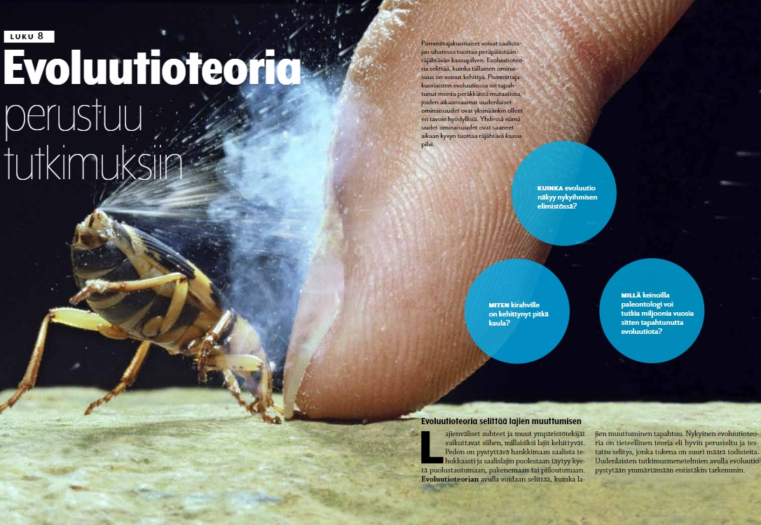


Slide 2
Luku 8: Evoluutioteorioita ja niiden todistelua
Miten elämä on kehittynyt nykyiseen muotoonsa?
Mitä eri selityksiä elämän muodostumiselle tiedät?

Slide 3
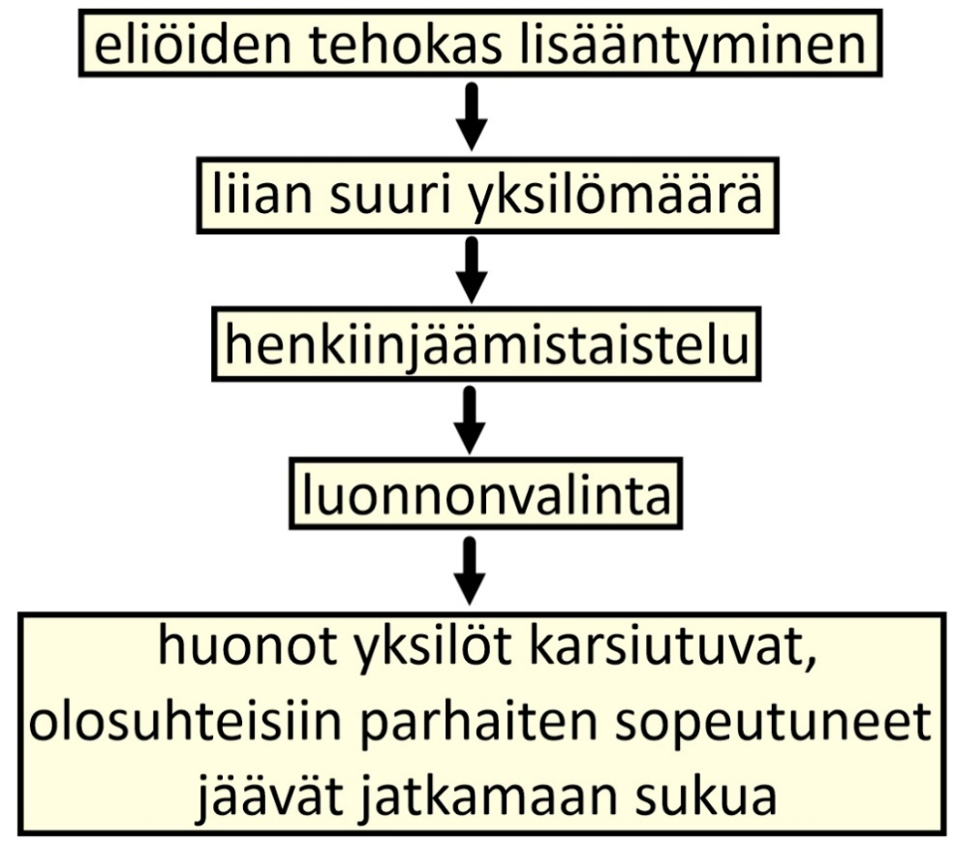

8.1. Darwinin evoluutioteoria
Charles Darwin esitti evoluutioteoriansa kirjassa "Lajien synty" vuonna 1859.

Slide 4
Kirjoita Darwinin evoluutioteoria omin sanoin:
-
-
-
-

Slide 5
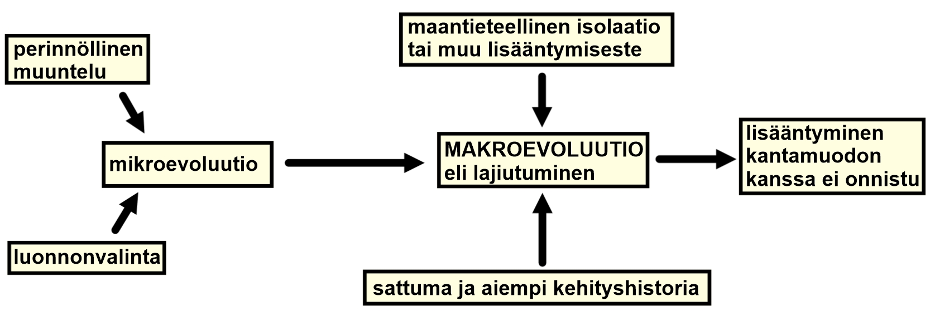
8.2. Synteettinen evoluutioteoria
Darwinin teoriaan on yhdistetty
(synteesi = yhdistäminen) mm. perinnöllisyys- ja populaatiotutkimuksen uusia tuloksia.

Slide 6
Kirjoita synteettinen evoluutioteoria omin sanoin:
-
-
-
-
--

Slide 7
Evoluutio perustuu hyvien toimintojen kasautumiseen. Kun kirahvilla on tapahtunut mutaatio, jonka seurauksena kaulanikamien solut reagoivat kasvuhormoniin nopeammin tai kauemmin, myös verisuonet ja hermot pidentyvät yhtä paljon.

Slide 8
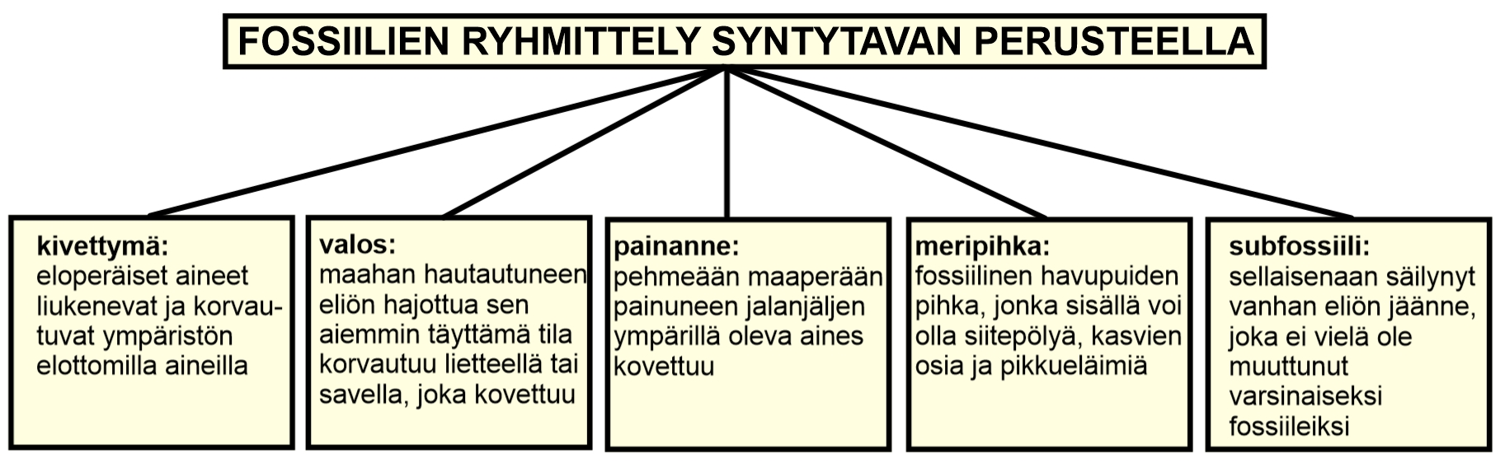
8.3. Fossiilit = yli 10 000 v sitten eläneen eliön jäänne

Slide 9
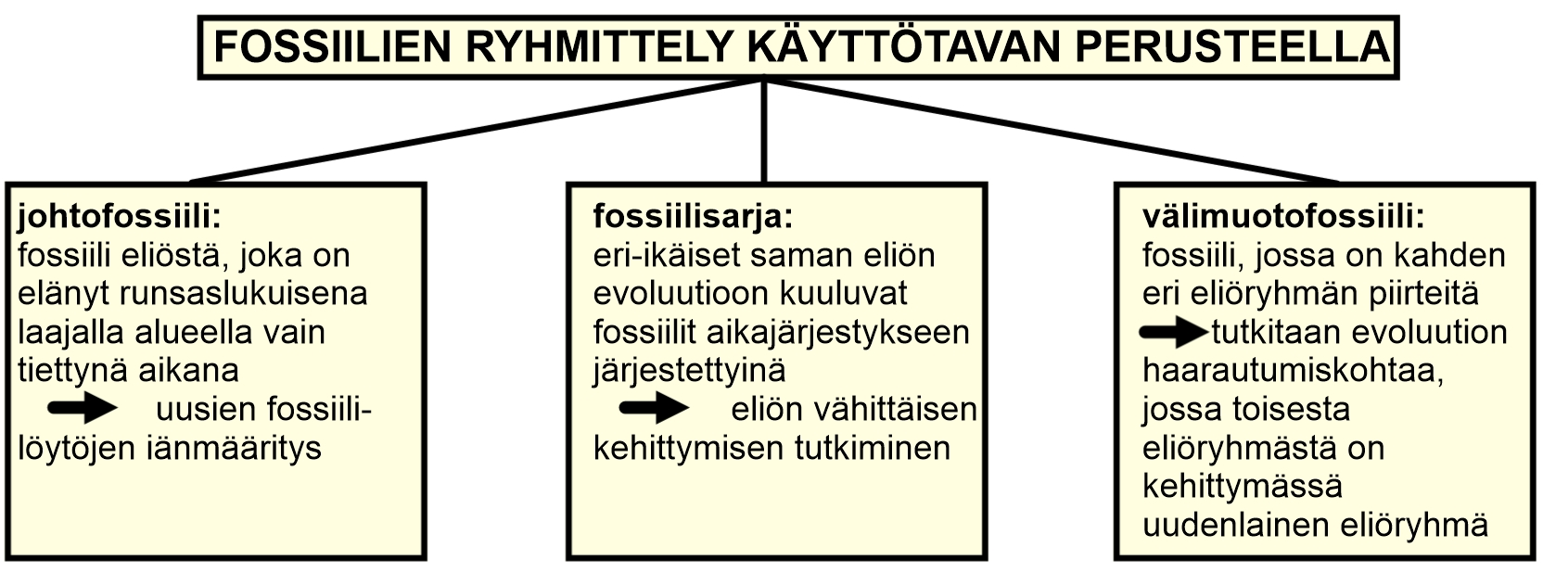

Slide 10
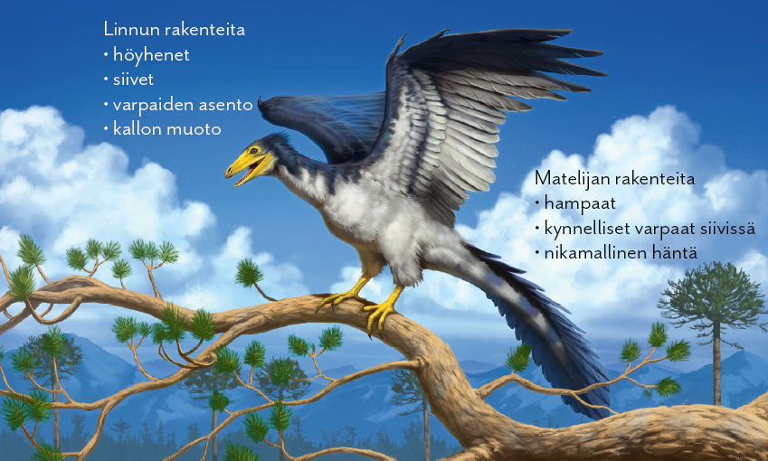
Liskolintu

Slide 11
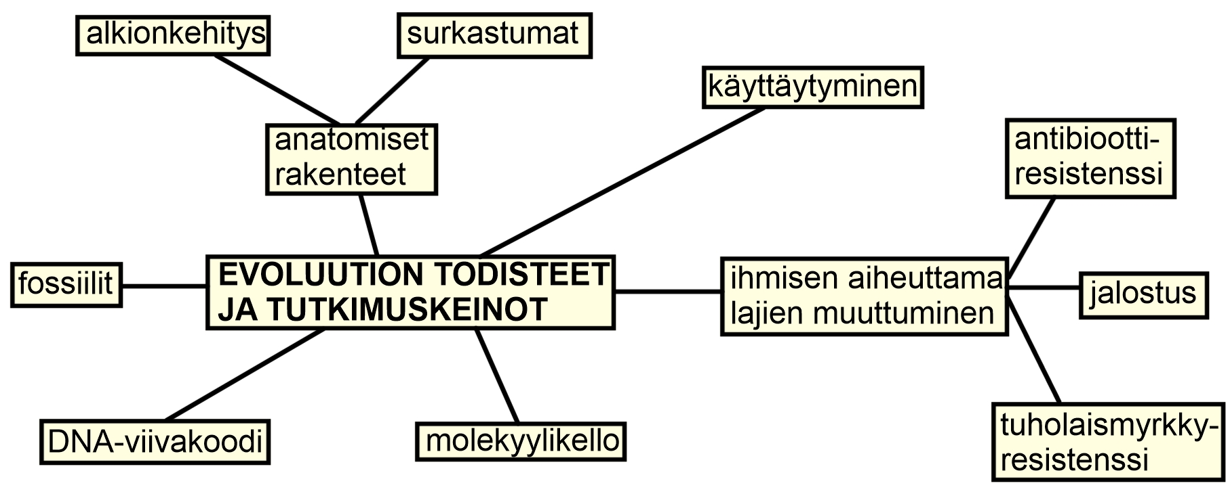
8.4. Muut evoluution todisteet

Slide 12
8.5. Evoluutioteorian puutteita ja kritiikkiä (lähteet mukaan)
-
-
-
-
-
-
-

